Slide 1
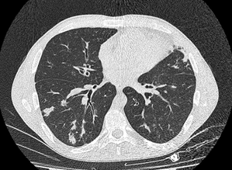
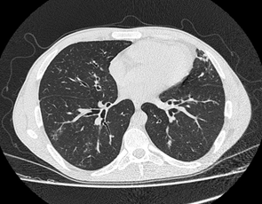
P-060
NEUMONÍAS A REPETICIÓN Y AGAMMAGLOBULINEMIA
Paredes Aldana, Borja Roger, Robles Mariana, De Cunto Julieta, Garay Julieta, Bensignor Silvia, Melamud Javier, Bastidas Emiliano, Casco Nicolas, Domingo Palmero.
INTRODUCCIÓN
La agammaglobulinemia es una enfermedad englobada dentro de los denominados errores innatos de la inmunidad, caracterizada por una deficiencia humoral de todas las series de inmunoglobulinas cuya manifestación consiste en infecciones a repetición que comienzan entre los 9 a 12 meses de edad.
CASO CLÍNICO
Paciente de 28 años, Argentino, con antecedentes de otitis y neumonías a repetición en infancia, asma sin tratamiento, lactancia materna hasta los 4 años, antecedentes familiares de enfermedades crónicas no transmisibles. Acudió derivado de otro centro por neumonías a repetición de 4 meses de evolución asociado a monoartritis izquierda. Se realizó laboratorio con leucocitosis (Gb:13.7) anemia, y aumento de VSG, TC con evidencia imágenes consolidativas con broncograma aéreo multilobares, bilaterales y bronquiectasias de paredes gruesas, esputo no BAAR con rescate de H. influenzae sensible a ampicilina, serologías VIH y hepatitis negativos, colagenograma negativo y proteinograma con evidencia de severa hipogammaglobulinemia (gammaglobulinas 0,04), artrocentesis con rescate de adenovirus en Filmarray. Se indicó tratamiento con AMS y gammaglobulinas EV con adecuada evolución clínica desde la parte respiratoria y articular, se derivó muestra de citometría de flujo que informó depleción de linfocitos B en sangre periférica (0.4%). El caso fue analizado junto con servicio de inmunología por sospecha de agammaglobulinemia ligado al X (Enfermedad de Bruton), a la espera de secuenciación genética para confirmación.
DISCUSIÓN
Los errores innatos de la inmunidad son patologías que se presentan por deficiencia, respuestas exageradas o disfuncionales del sistema inmune. El 70% de este grupo de enfermedades se da por compromiso del sistema humoral, en el caso de las agammaglobulinemias, su incidencia es de 1/100.000 nacidos vivos y suele ser notoria la presencia de antecedentes familiares por rama materna de infecciones a repetición o muertes a edades tempranas de causa infecciosa. El cuadro clínico suele presentarse como infecciones persistentes o graves por bacterias capsuladas (H.influezae, S.p neumoniae, N.meningitidis) e inusuales como meningitis o artritis de etiología viral (adeno-enteroviridae). Sus manifestaciones suelen aparecer en los primeros meses de vida (9-12) por lo que el diagnóstico en la edad adulta es sumamente infrecuente. El 90% se deben a una mutación en el gen BTK (Bruton Tirosine Kinase) localizado en el brazo largo del cromosoma X y un 10% se dan por mutaciones autosómicas recesivas, ambas se comportan fenotípicamente igual por lo que se requiere su diagnóstico a través de secuenciación genómica. El tratamiento se realiza con la administración de gammaglobulinas de forma endovenosa o subcutánea cada 21 días.
CONCLUSION
Presentamos el caso de un paciente en edad adulta con una enfermedad poco frecuente, usualmente diagnosticada en infancia, cuyas principales manifestaciones se presentaban a nivel respiratorio. Remarcamos en este caso, la importancia de tener en cuenta este tipo de patologías a la hora de los diagnósticos diferenciales, enfatizando en una correcta anamnesis de antecedentes infecciosos tanto personales como familiares para su adecuada aproximación.

